Slide 1
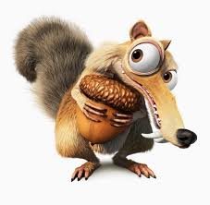
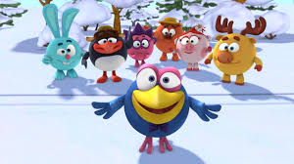
П’ятнадцяте травня Класна робота Присвійні займенники

Slide 2
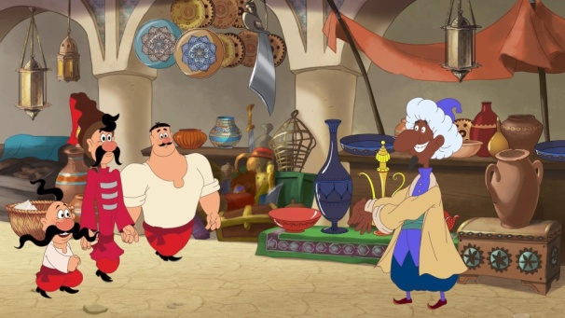
Гра: дай відповідь за допомогою займенника
Чий горішок?
Чиє фото?
Мій
Наше
Чиї улюбленці?
Чиї традиції?
Твої !
Свої

Slide 3
Міркую: на що вказують отримані відповіді?
На належність певній особі
Це присвійні
займенники
Мій, твій, ваш, наш, свій
його

Slide 4
Цікаво знати
Н. | Своя традиція
Р. | Своєї традиції
Д. | Своїй традиції
Зн. | Свою традицію
Ор. | Своєю традицією
М. | ( На) своїй традиції
Присвійні займенники змінюються за відмінками,
родами, числами подібно до прикметників

Slide 5
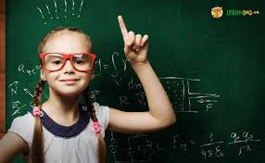
Будь уважним!
Ужиті без іменника присвійні займенники переходять в іменники.
Порівняймо:
Це наші( чиї?) знання.( займенник)
Наші( хто?) перемагають!( перехід до іменників)

Slide 6
Тренувальна вправа
Спишіть прислів’я, ставлячи замість крапок присвійний займенник свій у потрібній відмінковій формі.
Син мій, а розум у нього …
Пильнуй … носа.
Від … тіні не сховаєшся.
Усяка жабка … болото хвалить.
… своєму – завжди допоможе.
В якому з речень свій не є займенником?

Slide 7
Треба розрізняти!
При іменнику особові займенники його, її, їх(їхній) у формі родового відмінка набувають значення присвійних.
Порівняймо:
Її( чий?) підручник( присвійний займенник).
Її( кого?) в кабінеті діти не помітили.( особовий )

Slide 8
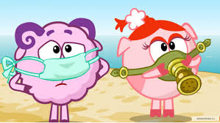
Творче завдання
Добрати приклади речень, в яких слово наші виступало б в ролі присвійного займенника, іменника.
Добрати приклади речень, в яких займенник їх виступав би у ролі особового, присвійного.

Slide 9
Хвилинка самоконтролю
На що вказують присвійні займенники?
Назвіть присвійні займенники.
Які морфологічні ознаки вони мають?
Як відрізнити особовий займенник від
присвійного?
Як відрізнити займенник від однозвучної
форми іменника

